Slide 1
Презентация автопробега «В память о Герое – земляке!» Второй межрегиональный конкурс « Это гордое звание – Талалихинцы!» Подготовил : Смагин Н.И. Преподаватель физической культуры ГАПОУ МОК им.В. Талалихина. «Почетный работник общего образования РФ»

Slide 2
Виктор Талалихин. Лето 1941 года
Сегодня под Москвою тихо, Сегодня немцы не бомбят. Остался в небе Талалихин И не вернётся, говорят. Не видно в небе самолёта, Аэродром зарос травой... Его нелёгкая работа - Дежурить в небе над Москвой………………

Slide 3
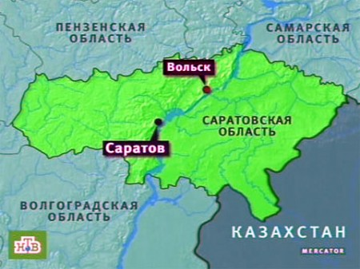
Он родился на правом, я на левом берегу Волги.

Slide 5
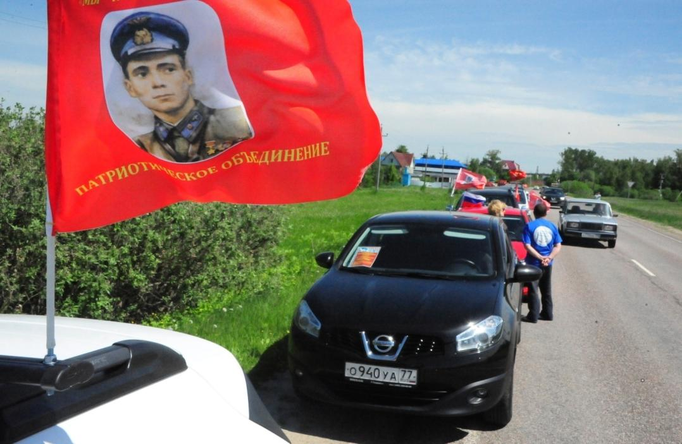
Начало автопробега «Наследники победы».

Slide 6
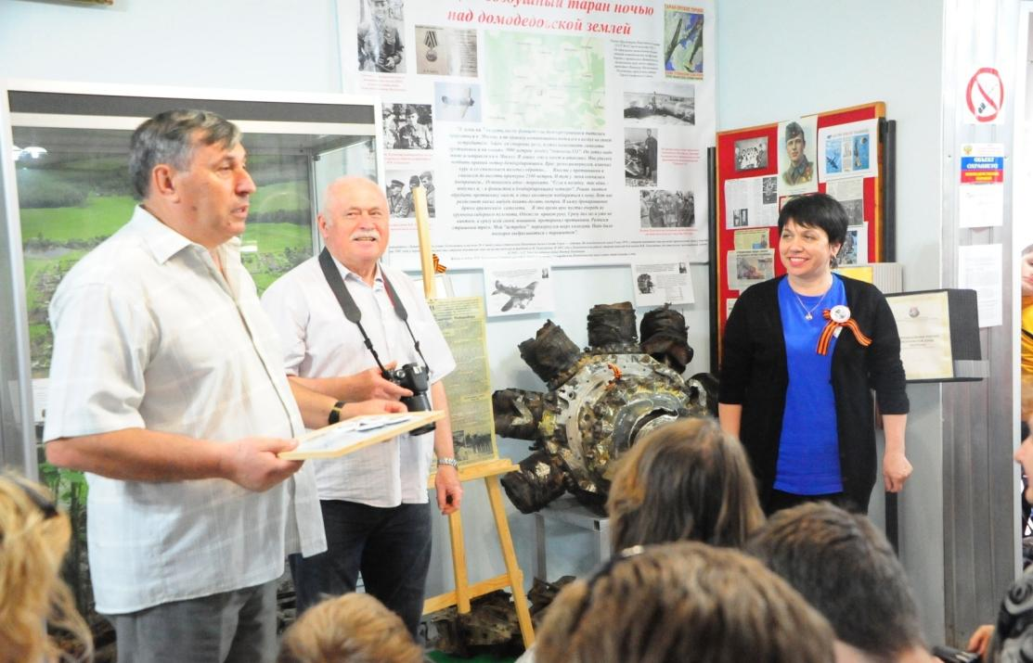
Историко-художественный музей в городе Домодедово.

Slide 7
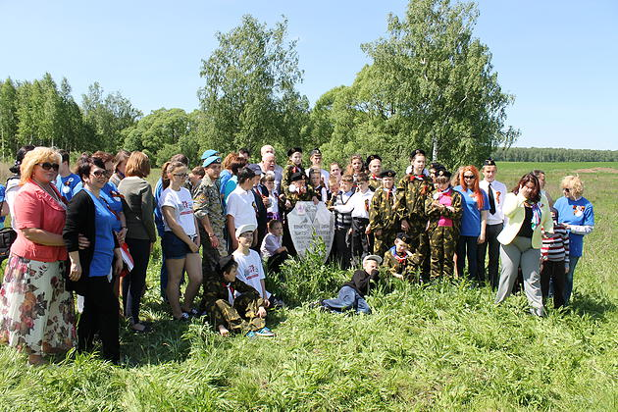
Место приземления Виктора Талалихина после ночного тарана.

Slide 8
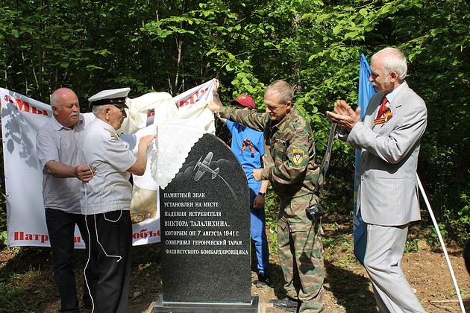
Торжественное открытие Памятного знака на месте падения самолета после ночного тарана.

Slide 9
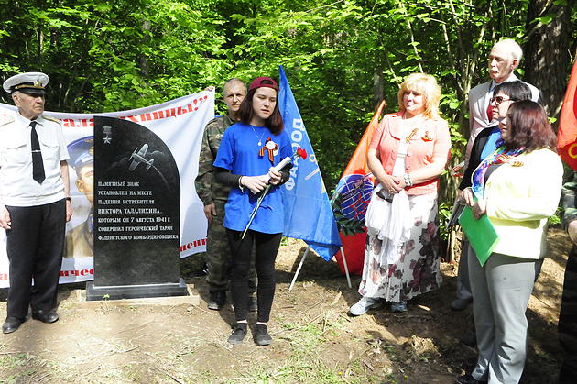
Живым надо помнить, живым надо знать!

Slide 10
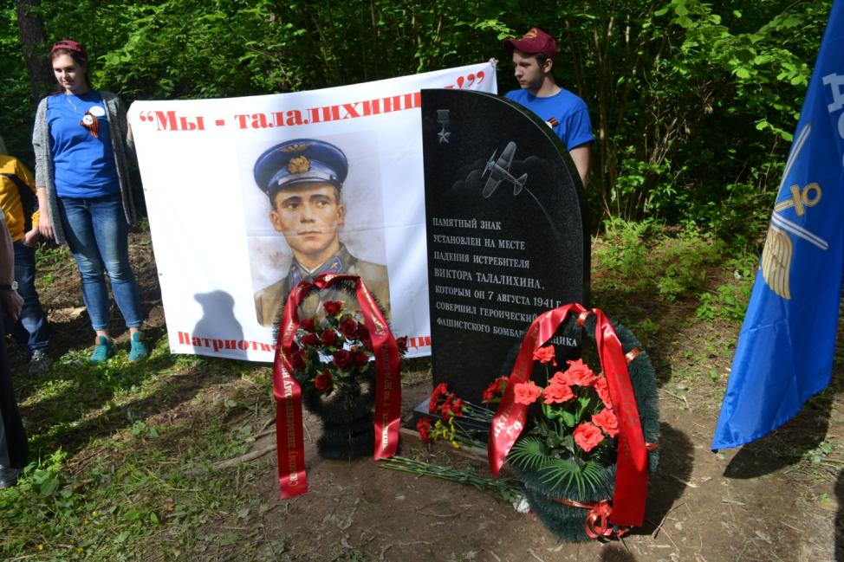
Мы помним и чтим.

Slide 11
Саженец каштана - символ памяти потомков о подвиге героя.
Сердце погасло, будто зарница, Боль не притушат года. Образ твой вечно будет храниться В памяти нашей всегда.

Slide 12
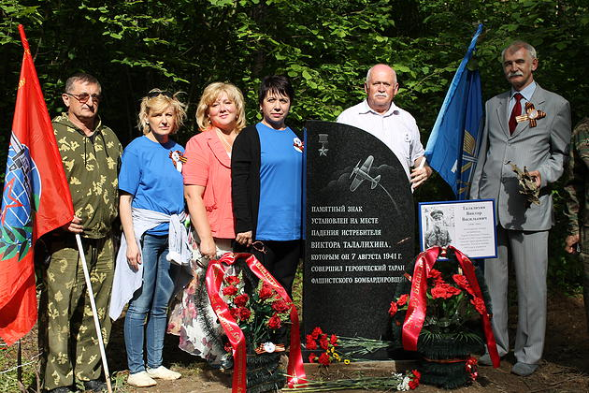
Организаторы Автопробега у памятного знака.

Slide 13
Фотография на память, чтобы рассказать своим детям.
ВИКТОР ТАЛАЛИХИН Виктор Талалихин – Лётчик и герой: Он врагов таранил, Вёл воздушный бой. Храбрости бескрайней – Море-океан. Славою пилота Стал ночной таран. Хищников фашистских В небе смело бил, Родину всем сердцем Искренне любил. Подвиг совершая, Отдал жизнь свою. И погиб геройски В огненном бою!

Slide 14
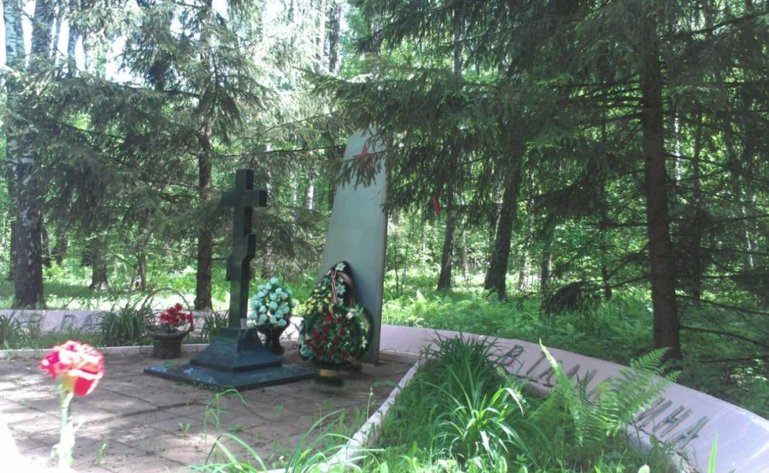
Памятник на месте гибели Виктора Талалихина.

Slide 15
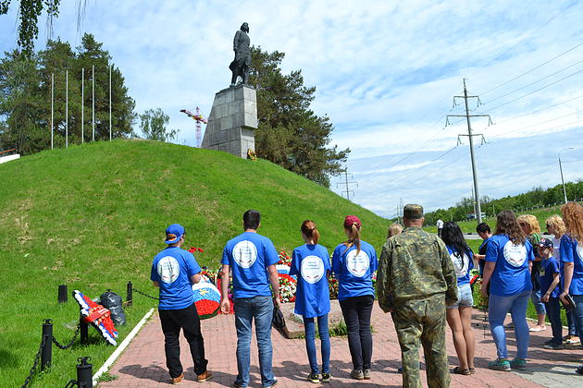
Подведение итогов автопробега у памятника Виктору Талалихину в Подольске.

Slide 16
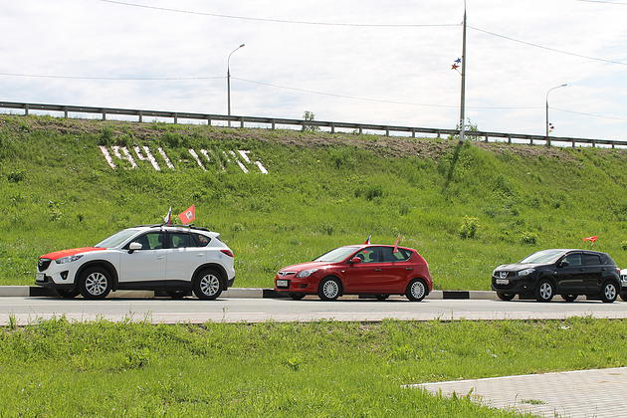
Заключительные километры автопробега!

Slide 17
Помнить, чтобы жить !

